Slide 1


영화관 예매 사이트
2019.11.25 ~ 2019.12.24
이가영 | 임윤희 | 조아라

Slide 2
목차
1. 개요
2. 설계 및 구현
3. 시현 및 질문
- 개발 목표
- 개발 환경
- 설계도
- ER 다이어그램
- 업무 분담
- 메인 페이지
- 영화 예매 페이지
- 영화 페이지
- 영화관 페이지
- 스토어 페이지
- 회원관리 페이지
- 관리자 페이지

Slide 3

개발 목표
직관적이고 간편한 온라인 영화 예매 사이트

Slide 4
개발 환경
운영체제 |  | Window10 64bit
DBMS |  | Oracle 11g
Server |  | Apache Tomcat 9.0 · Pivotal tc Server 4.0
Back |  | Java (JDK 1.8)
Front |  | HTML5 · CSS · JavaScript · jQuery · Ajax · JSP · Json
Framework |  | Spring MVC · Mybatis · Bootstrap
관리 |  | Git · Maven
API |  | 카카오 결제 · 카카오 지도 · 카카오 주소
 |  | 영화관입장권통합전산망 API (KOFIC) : 일별 박스오피스 정보 받기
 |  | 한국영화데이터베이스 API (KMDB) : 개봉 영화 정보 받기

Slide 5
설계도
메인
예매
영화
영화관
매점
마이 페이지
선택 영화 예매
별 점, 찜 하기
영화관 별 상영 정보
물건 선택 및 구매
로그인
Yes
영화,날짜,지역,시간 선택
로그인
No
로그인 화면
Admin?
로그인
Yes
No
No
Yes
물건 구매
마이 페이지
로그인 화면
좌석 선택
결제
회원 정보 수정
예/구매 내역
회원가입
영수증
회원 탈퇴

Slide 6
설계도
매출 및 예매율 조회
Admin?
영화 관리
영화 추가 및 데이터 조회
Yes
관리자 페이지
영화관 관리
영화관 등록 및 삭제
회원 관리
회원 등록 수정 삭제
스토어 관리
스토어 상품 등록 삭제

Slide 7
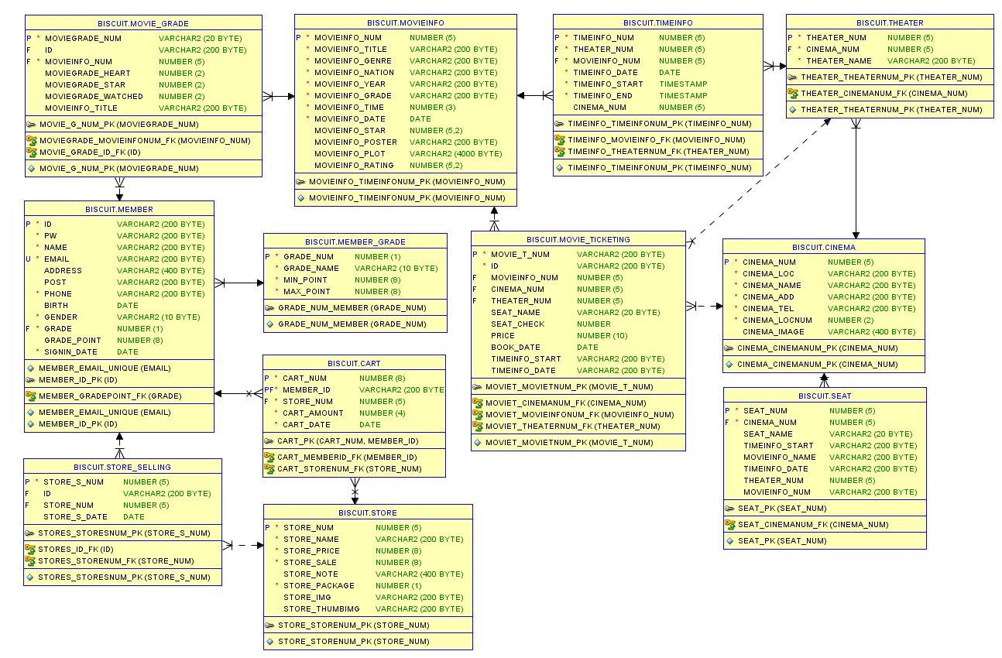
ER 다이어그램

Slide 8
업무 분담
이가영 |  | 영화 예매 페이지 · 영화 페이지 · 영화관 페이지
 |  | 마이페이지 | 내가 찜한 영화 · 내가 준 별점
 |  | 관리자 페이지 | 영화관 관리 · 영화 상영시간 관리
임윤희 |  | 영화 좌석 페이지 · 회원관리 · 카카오페이 · 한국영화데이터베이스 API (KMDB)
 |  | 마이페이지 | 예매 내역
 |  | 관리자 페이지 | 영화데이터 관리 · 회원관리
조아라 |  | 스토어 페이지 · 영화관입장권통합전산망 API (KOFIC)
 |  | 관리자 페이지 | 스토어 관리

Slide 9


1. 메인페이지
일별 박스오피스 순위
영화포스터 슬라이더

Slide 10
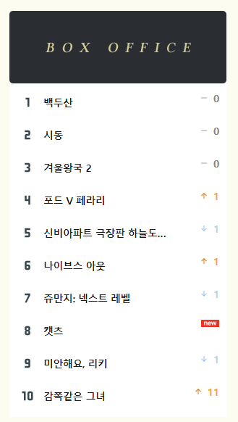
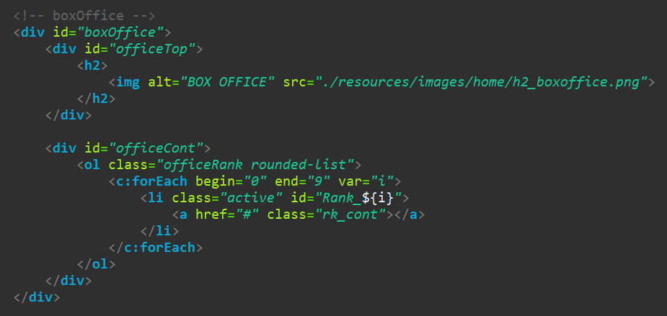
1. 메인 페이지 - 일별 박스오피스 (API)

Slide 11
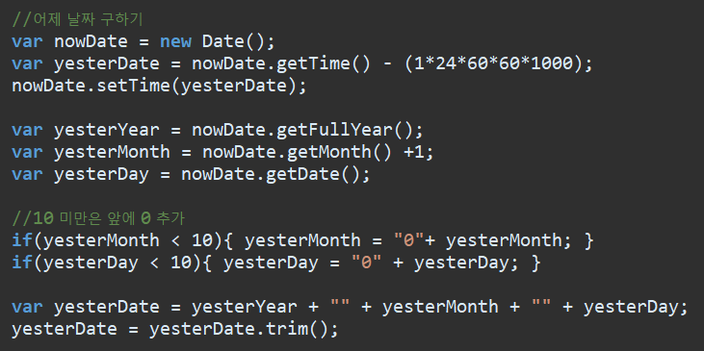
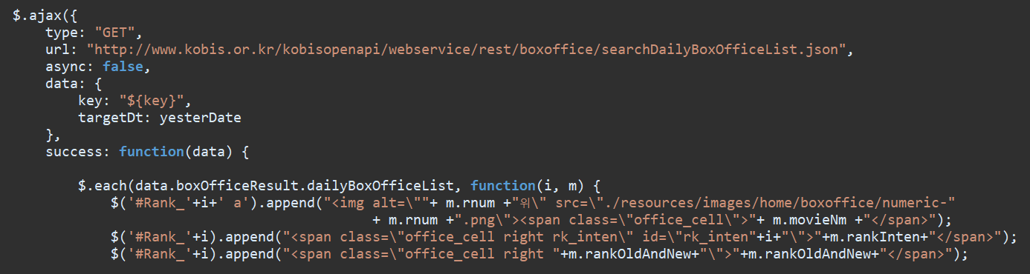
1. 메인 페이지 - 일별 박스오피스 (API)

Slide 12
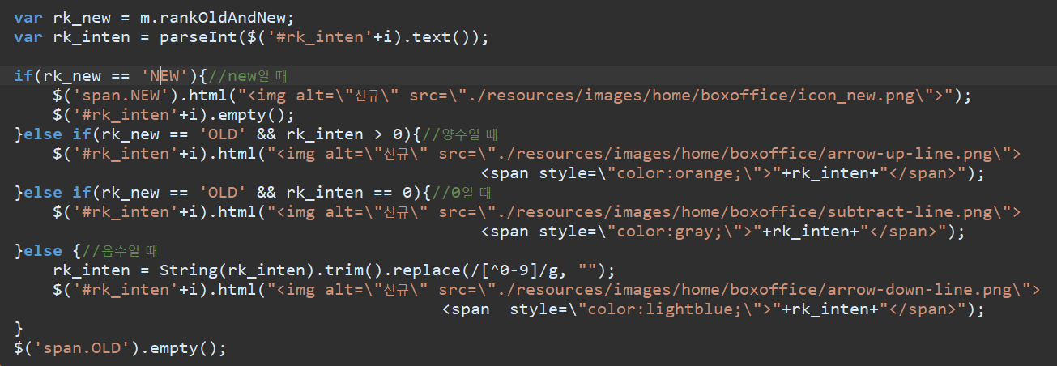
1. 메인 페이지 - 일별 박스오피스 (API)

Slide 13
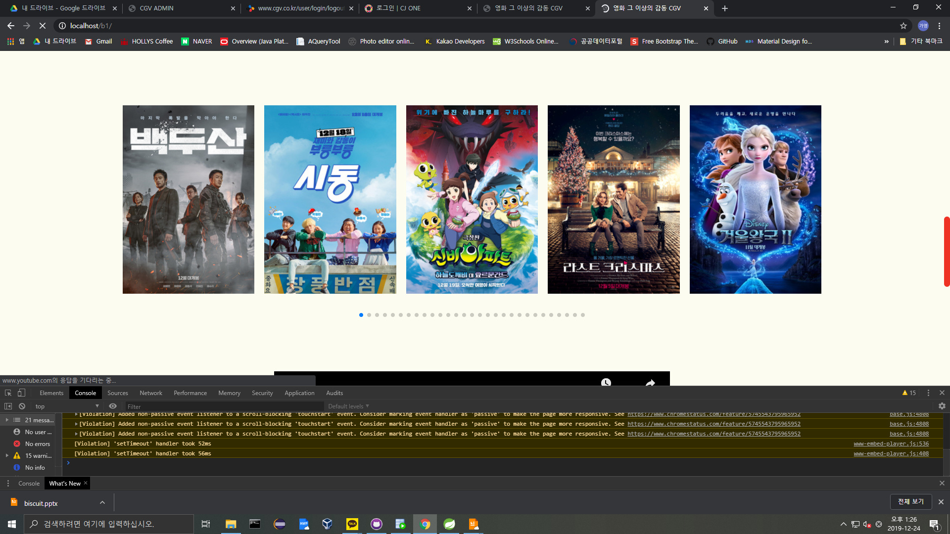
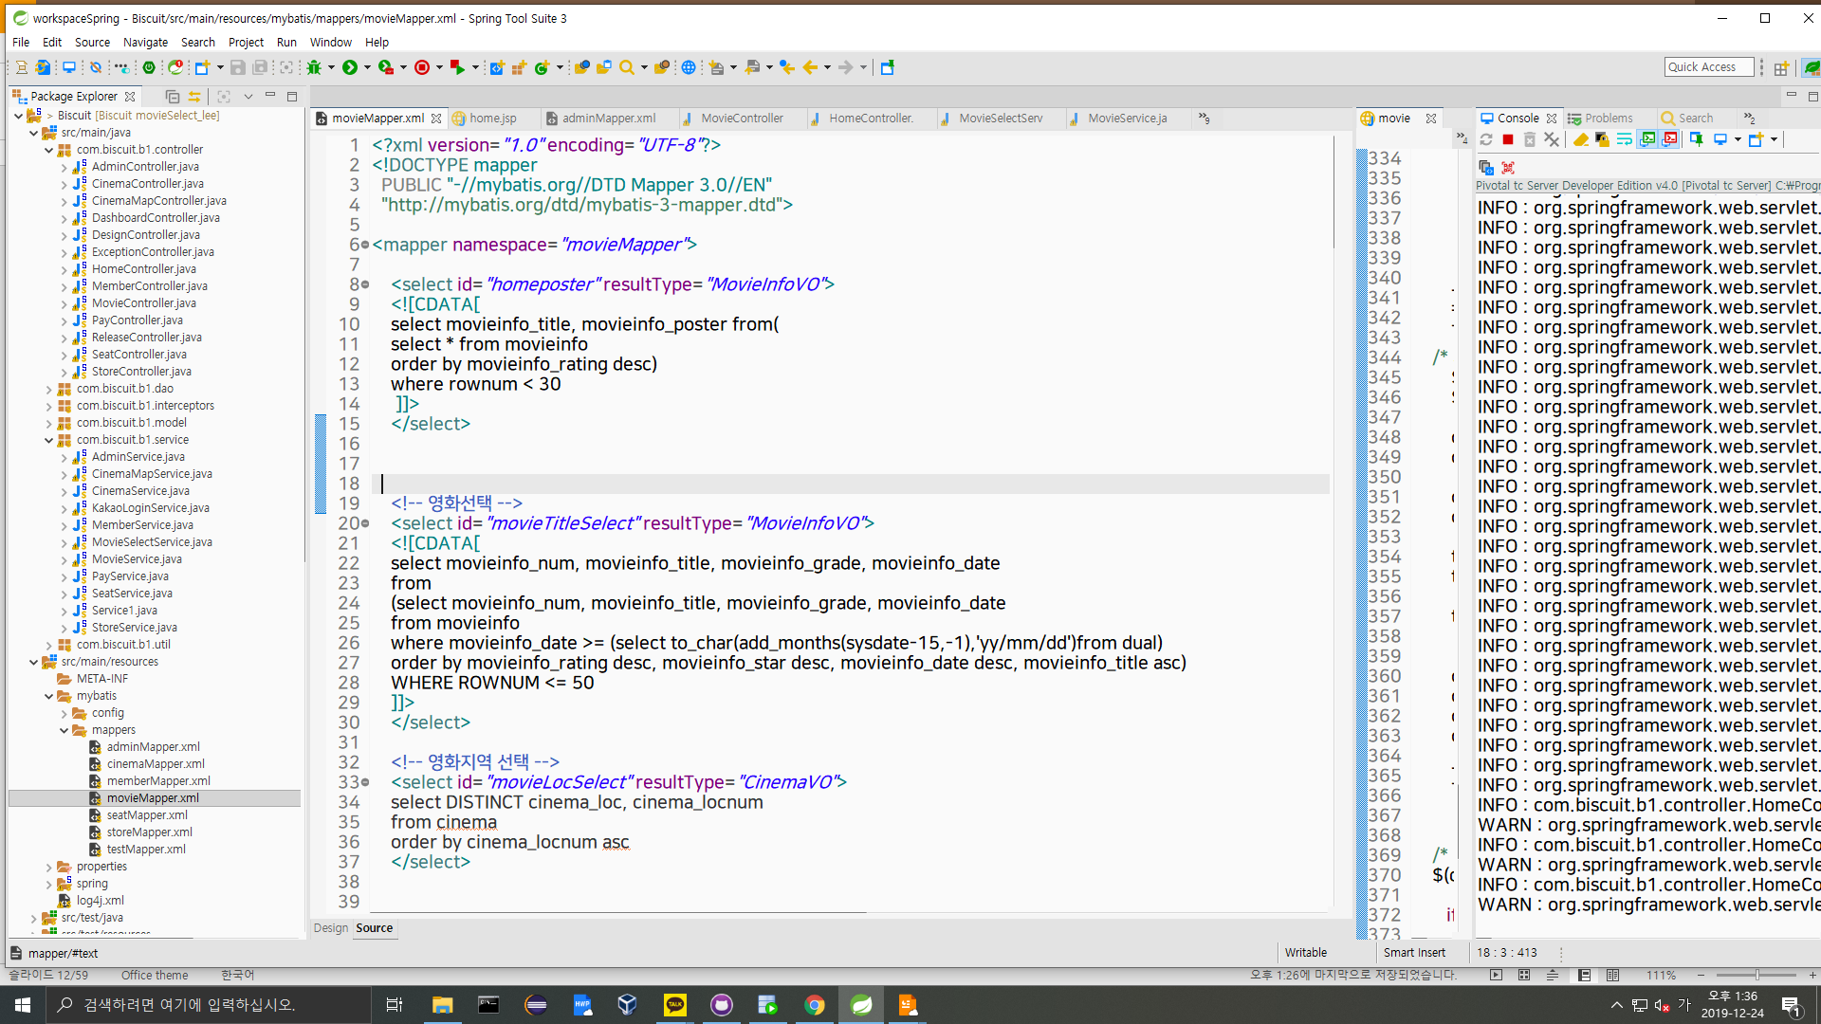
1. 메인 페이지 - 영화 포스터 슬라이더

Slide 14



2. 영화 예매
예매 정보 선택
좌석 선택
결제 : 카카오 페이

Slide 15

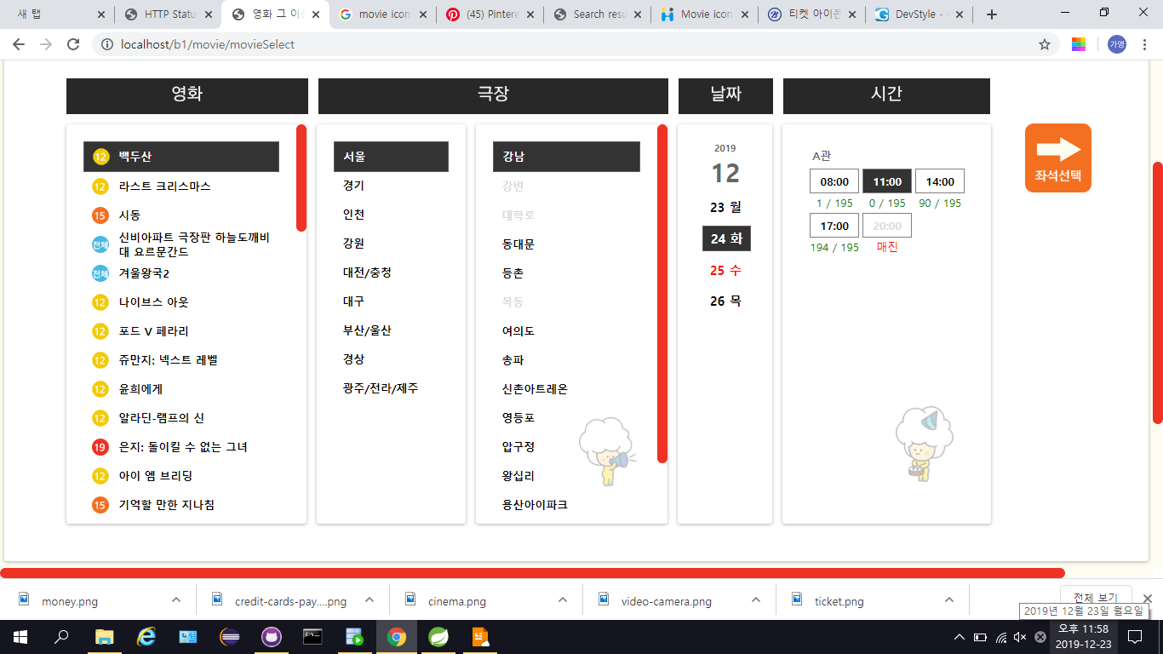
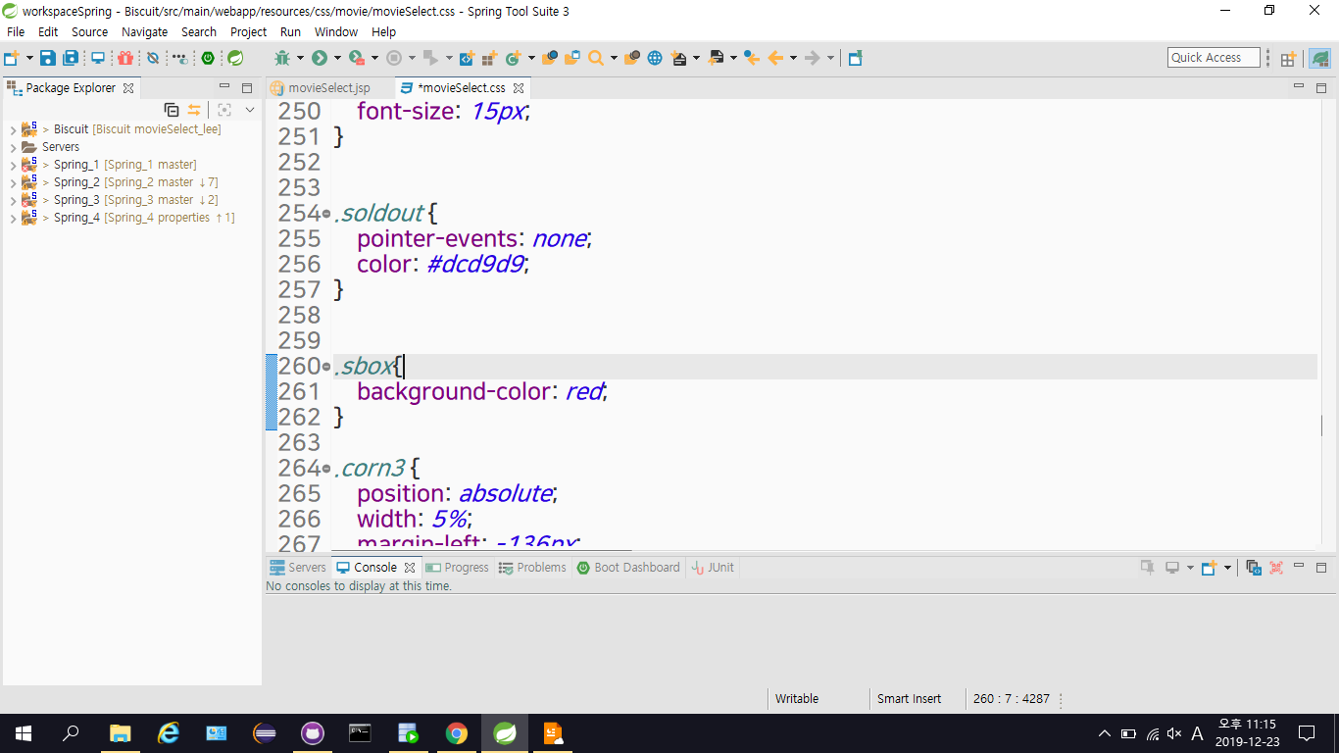
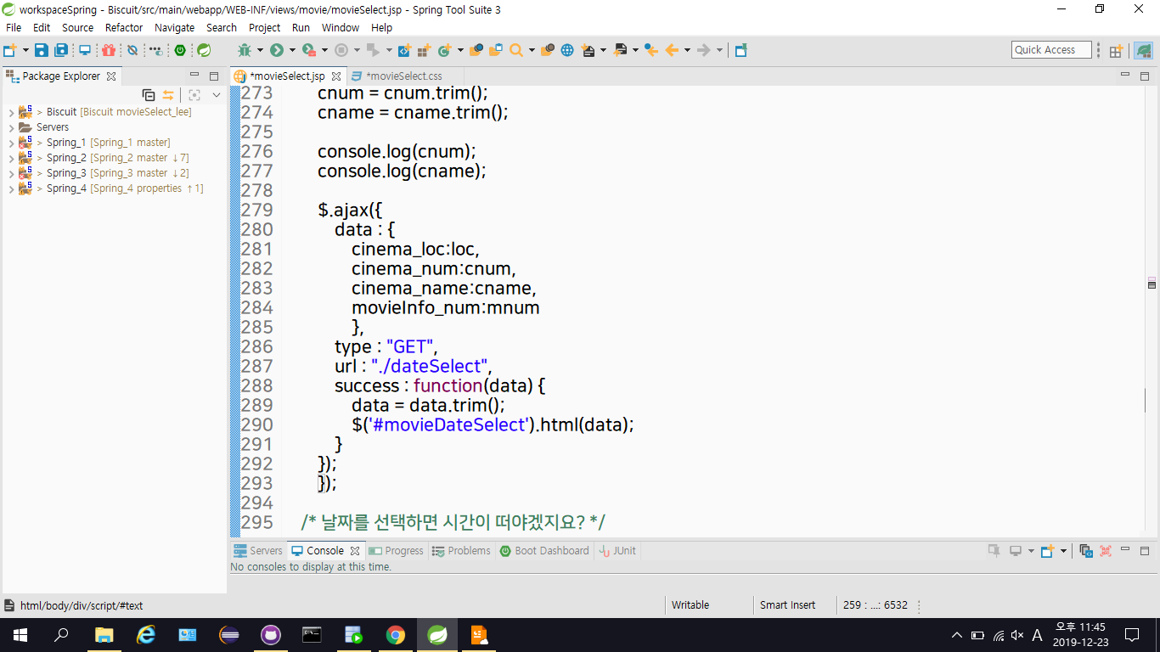
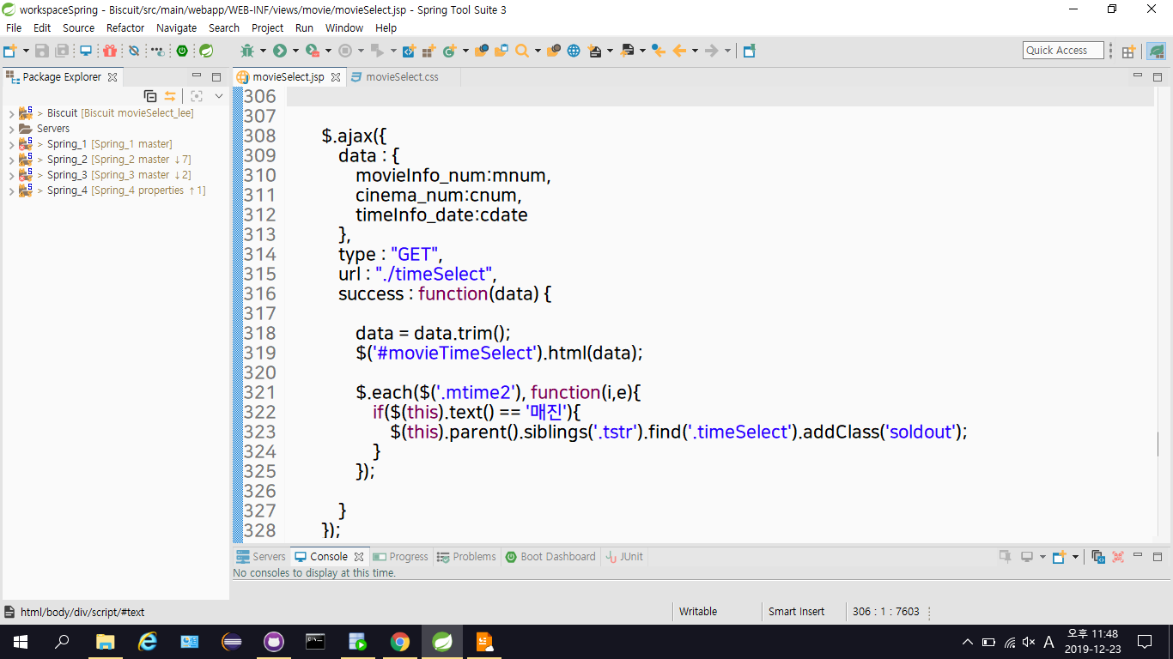
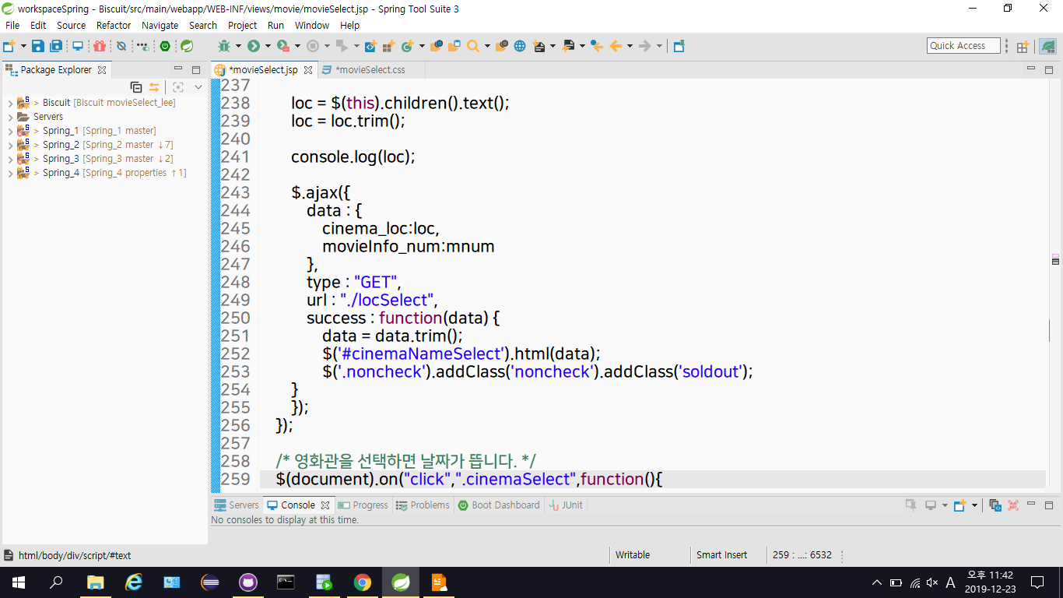
2. 영화 예매 - ① 예매정보 선택

Slide 16
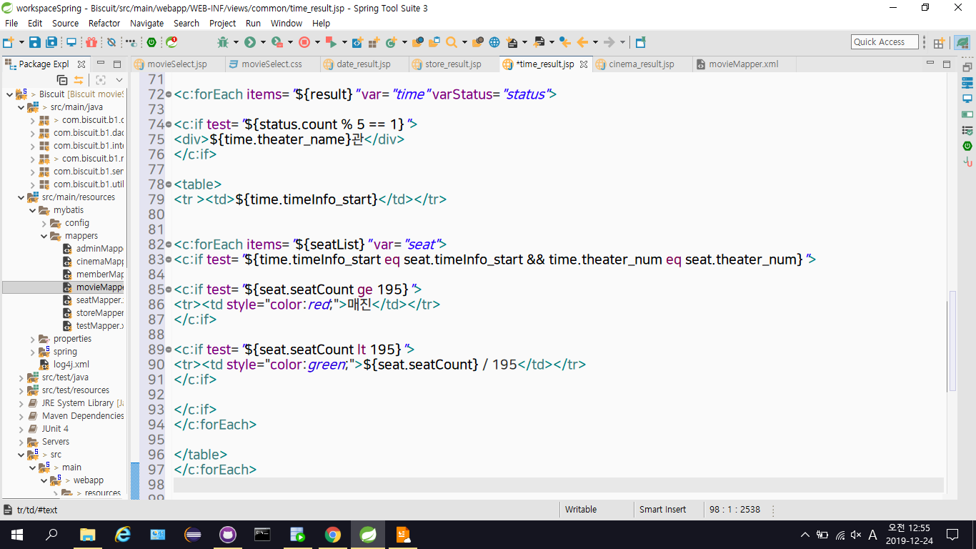
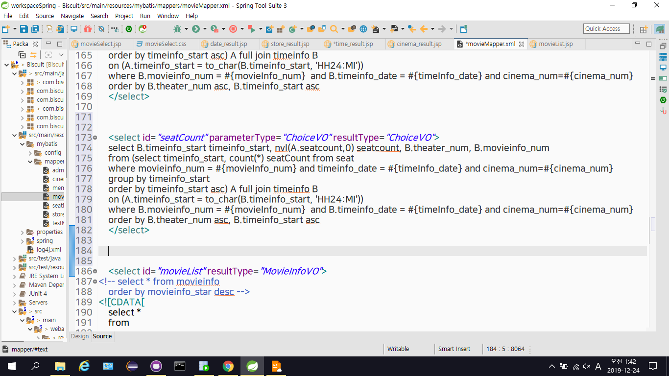
2. 영화 예매 - ① 예매정보 선택

Slide 17
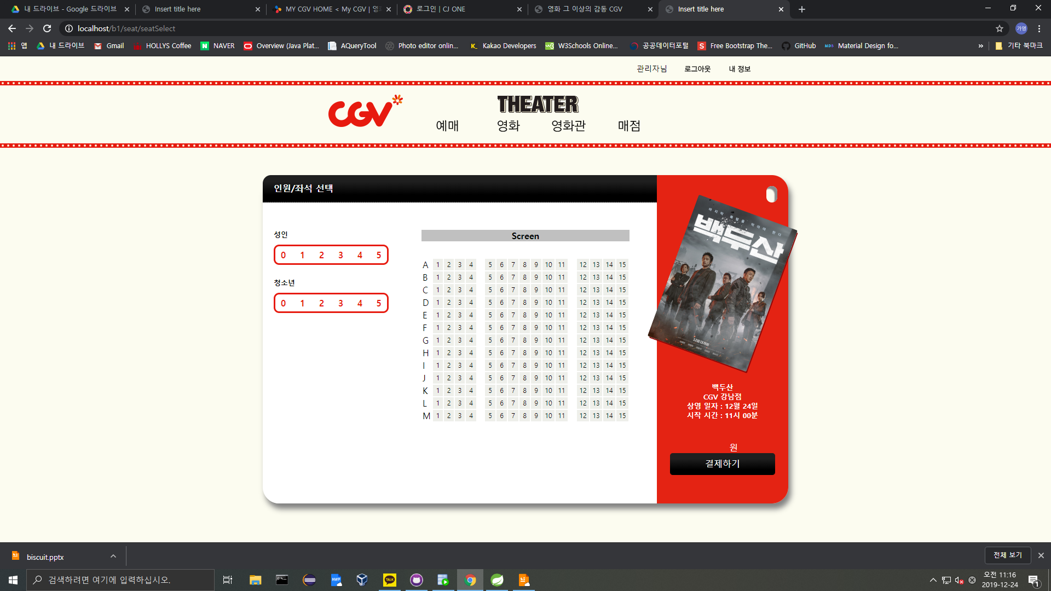
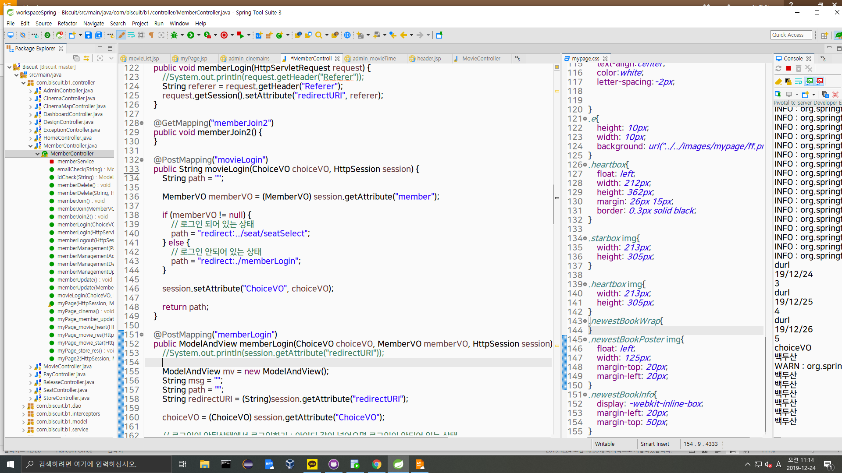
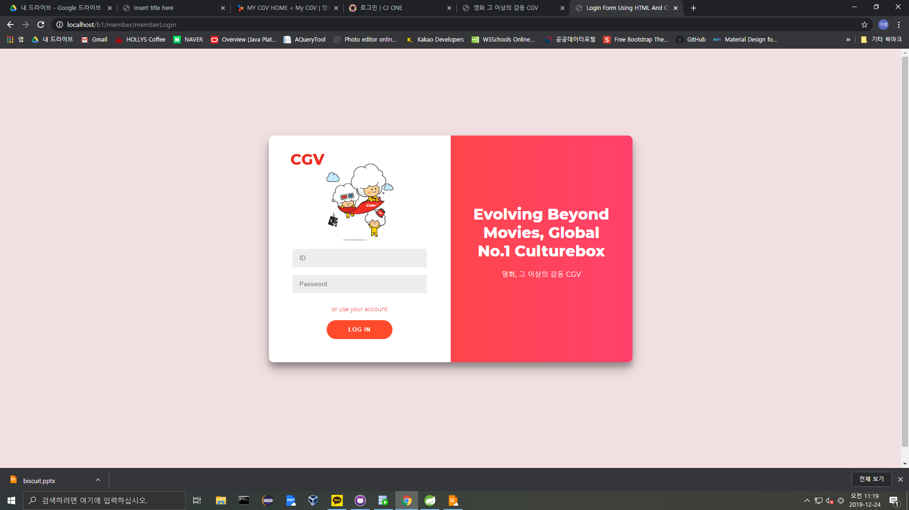
2. 영화 예매 - ① 예매정보 선택
로그인이 되어 있다면
로그인이 되어 있지 않다면

Slide 18
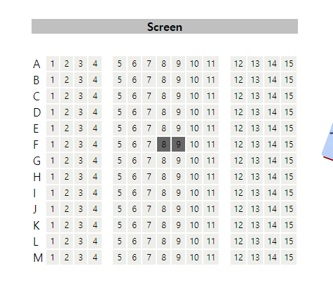
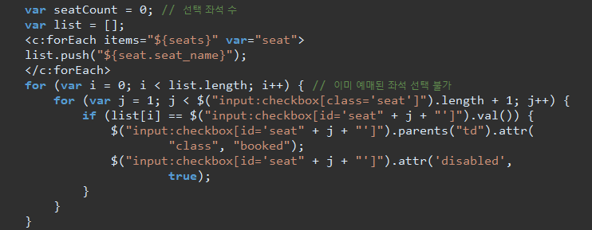
2. 영화 예매 - ② 좌석 선택

Slide 19
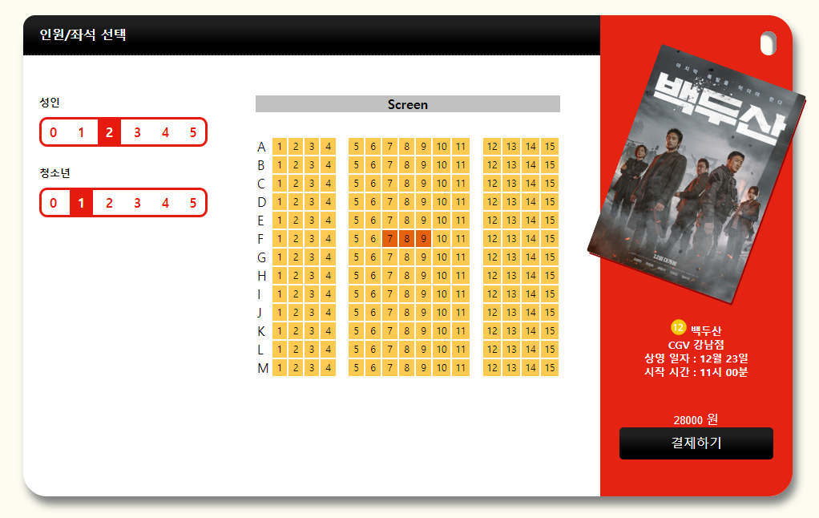
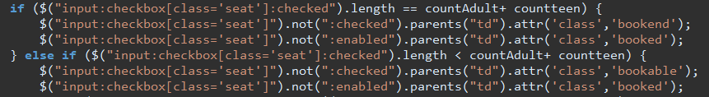
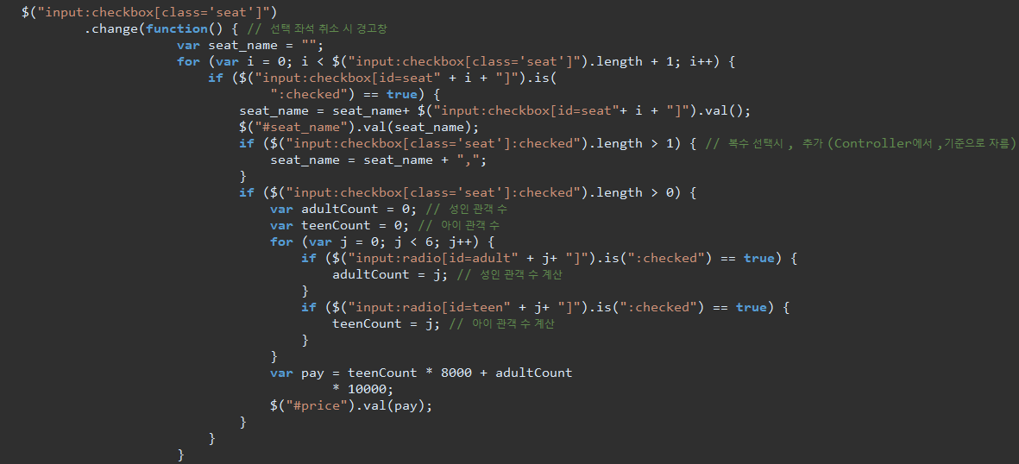
2. 영화 예매 - ② 좌석 선택
넘어온 정보를 기반으로
DB에서 이미지 주소 꺼냄
앞에서 넘어온 정보들 받아서 출력
인원 수 만큼 좌석 선택이 완료 되면,
좌석 상태를 바꾸는 코드
결제 금액을 표시 해 주고,
좌석 수 와 인원이 일치하는지
유효성 검사

Slide 20
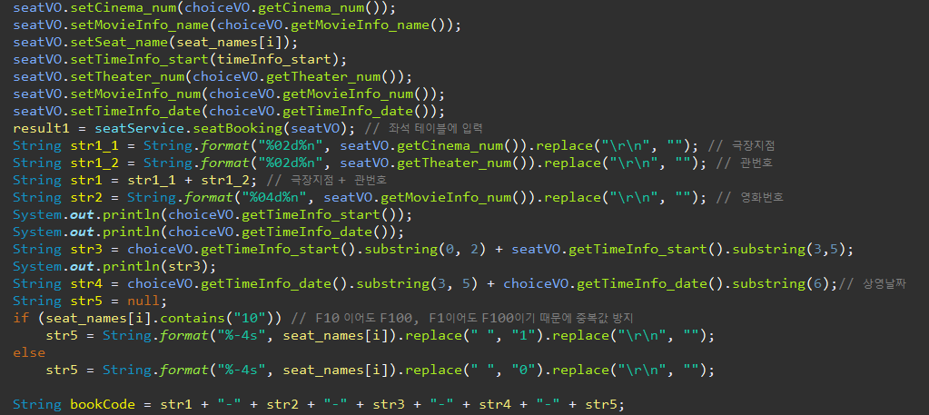
2. 영화 예매 - ② 좌석 선택

Slide 21
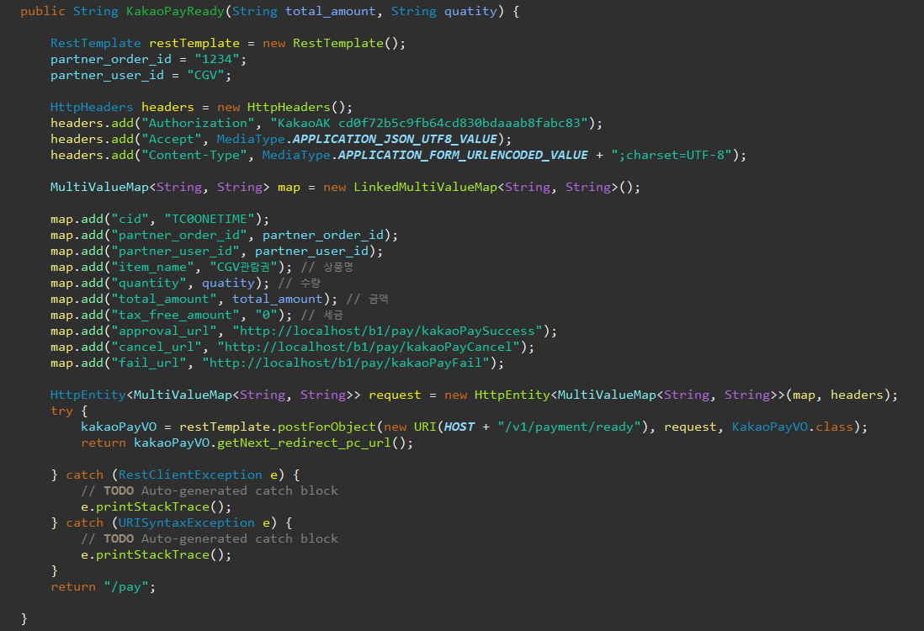
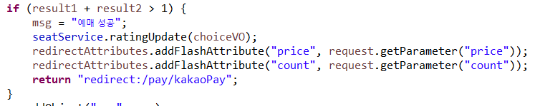
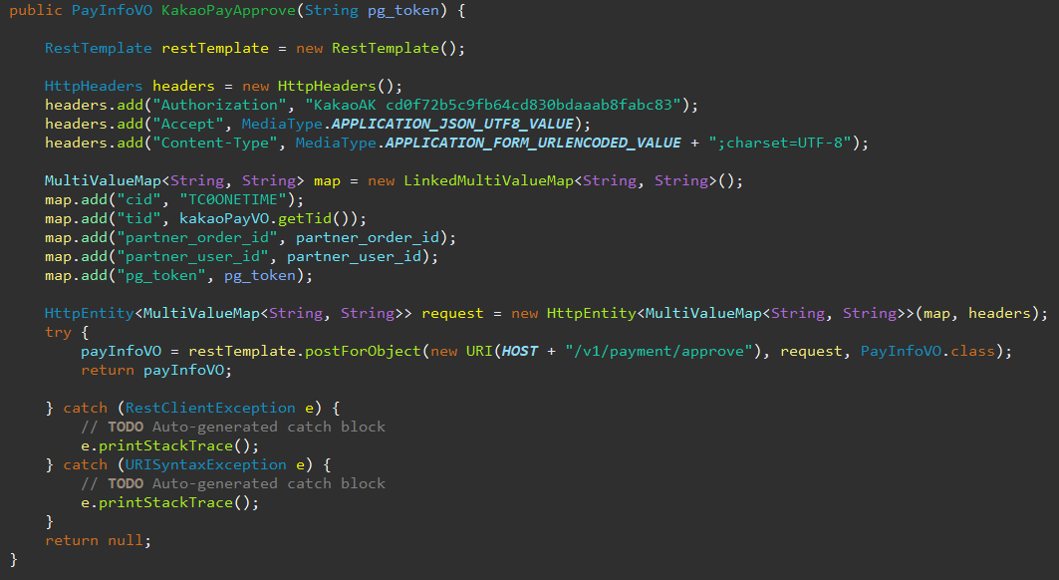
2. 영화 예매 - ③ 결제 : 카카오페이

Slide 22
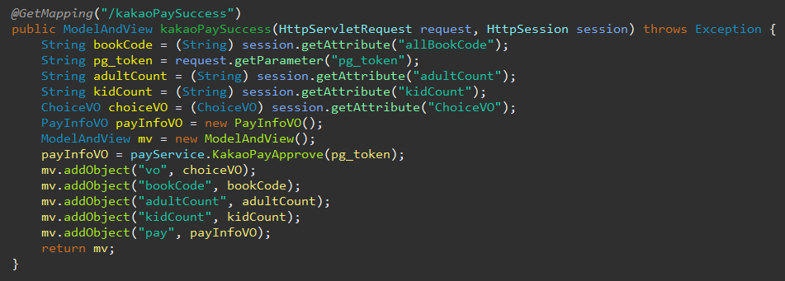
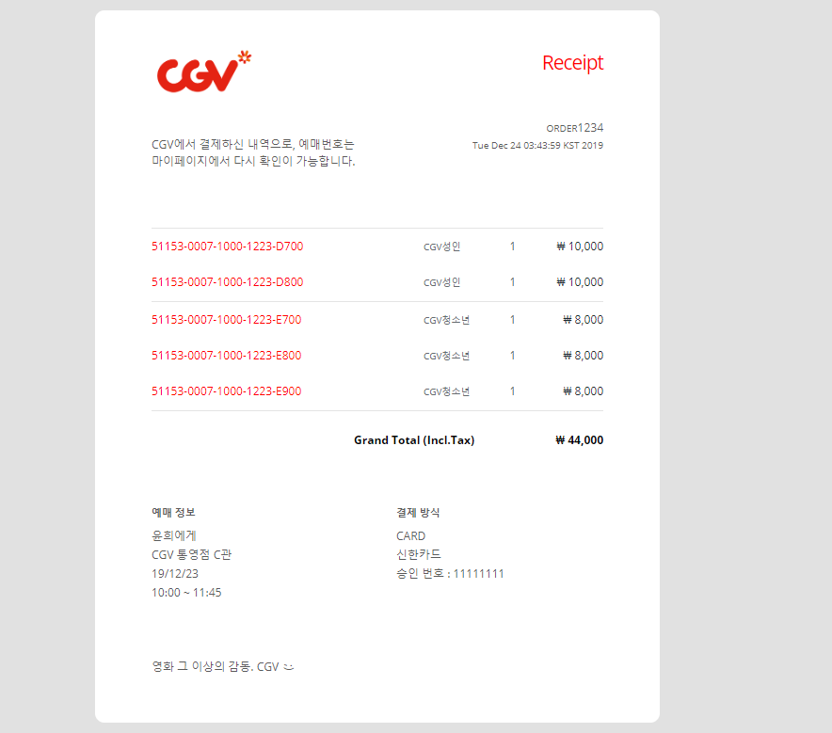
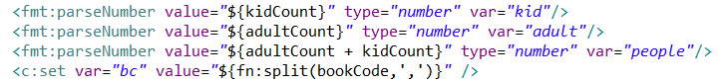
2. 영화 예매 - ③ 결제 : 카카오페이

Slide 23




3. 영화 페이지
예매율순 영화리스트
영화 상세정보
선택한 영화 예매 연동
영화 찜하기
영화 별점주기

Slide 24
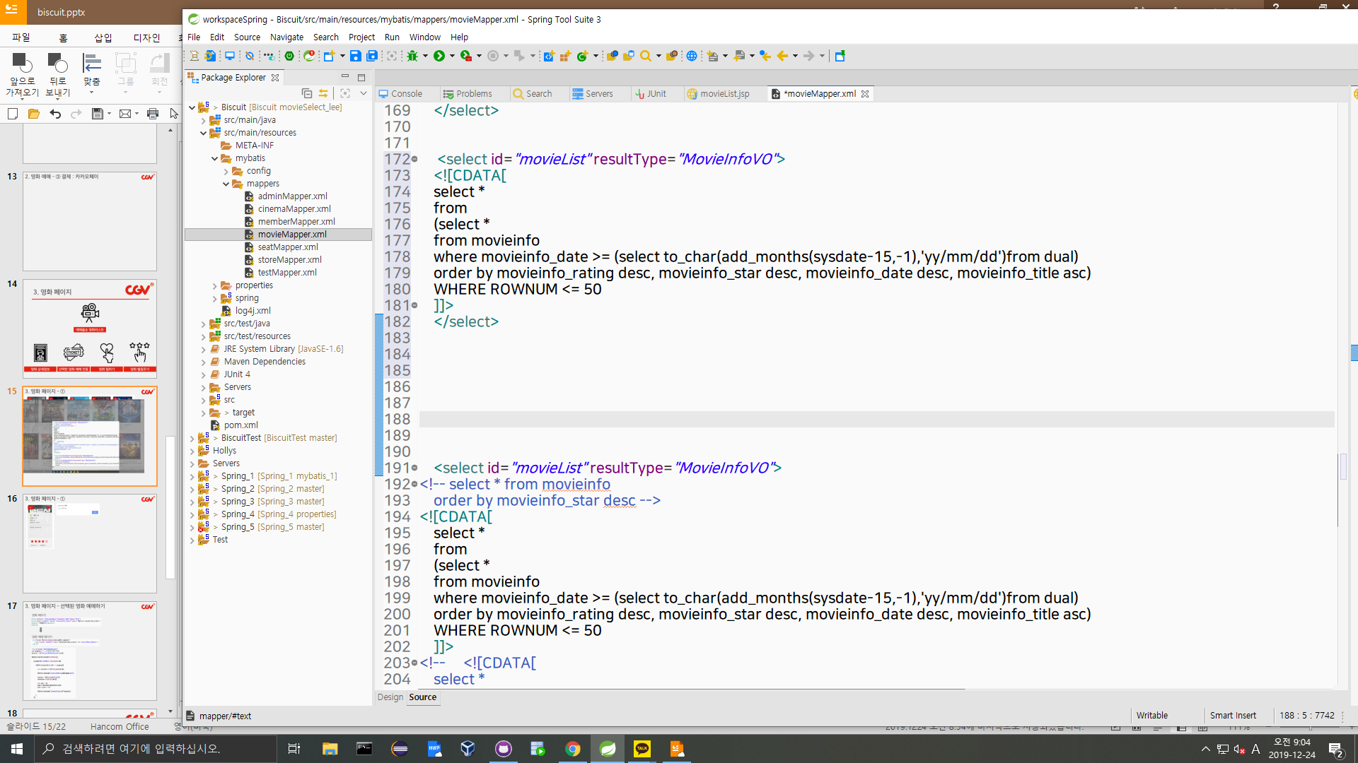
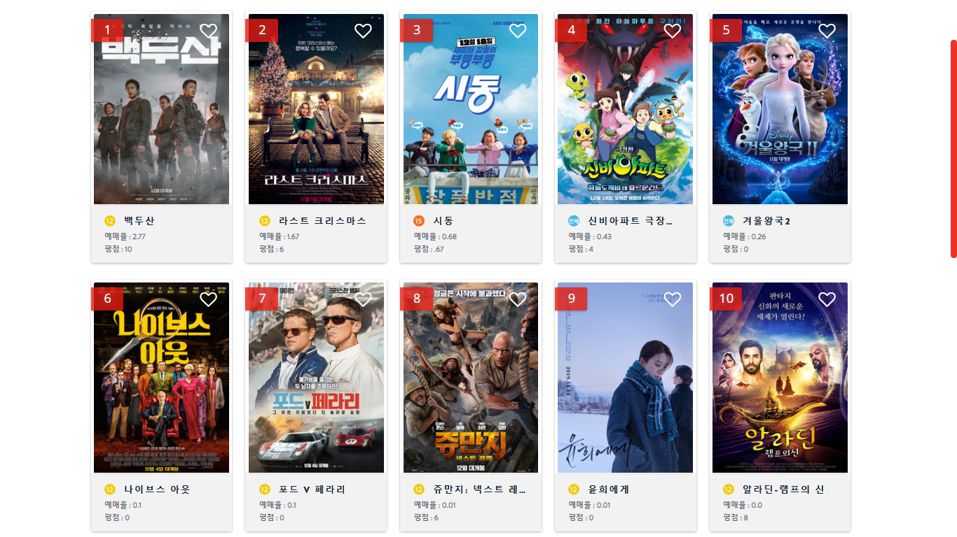
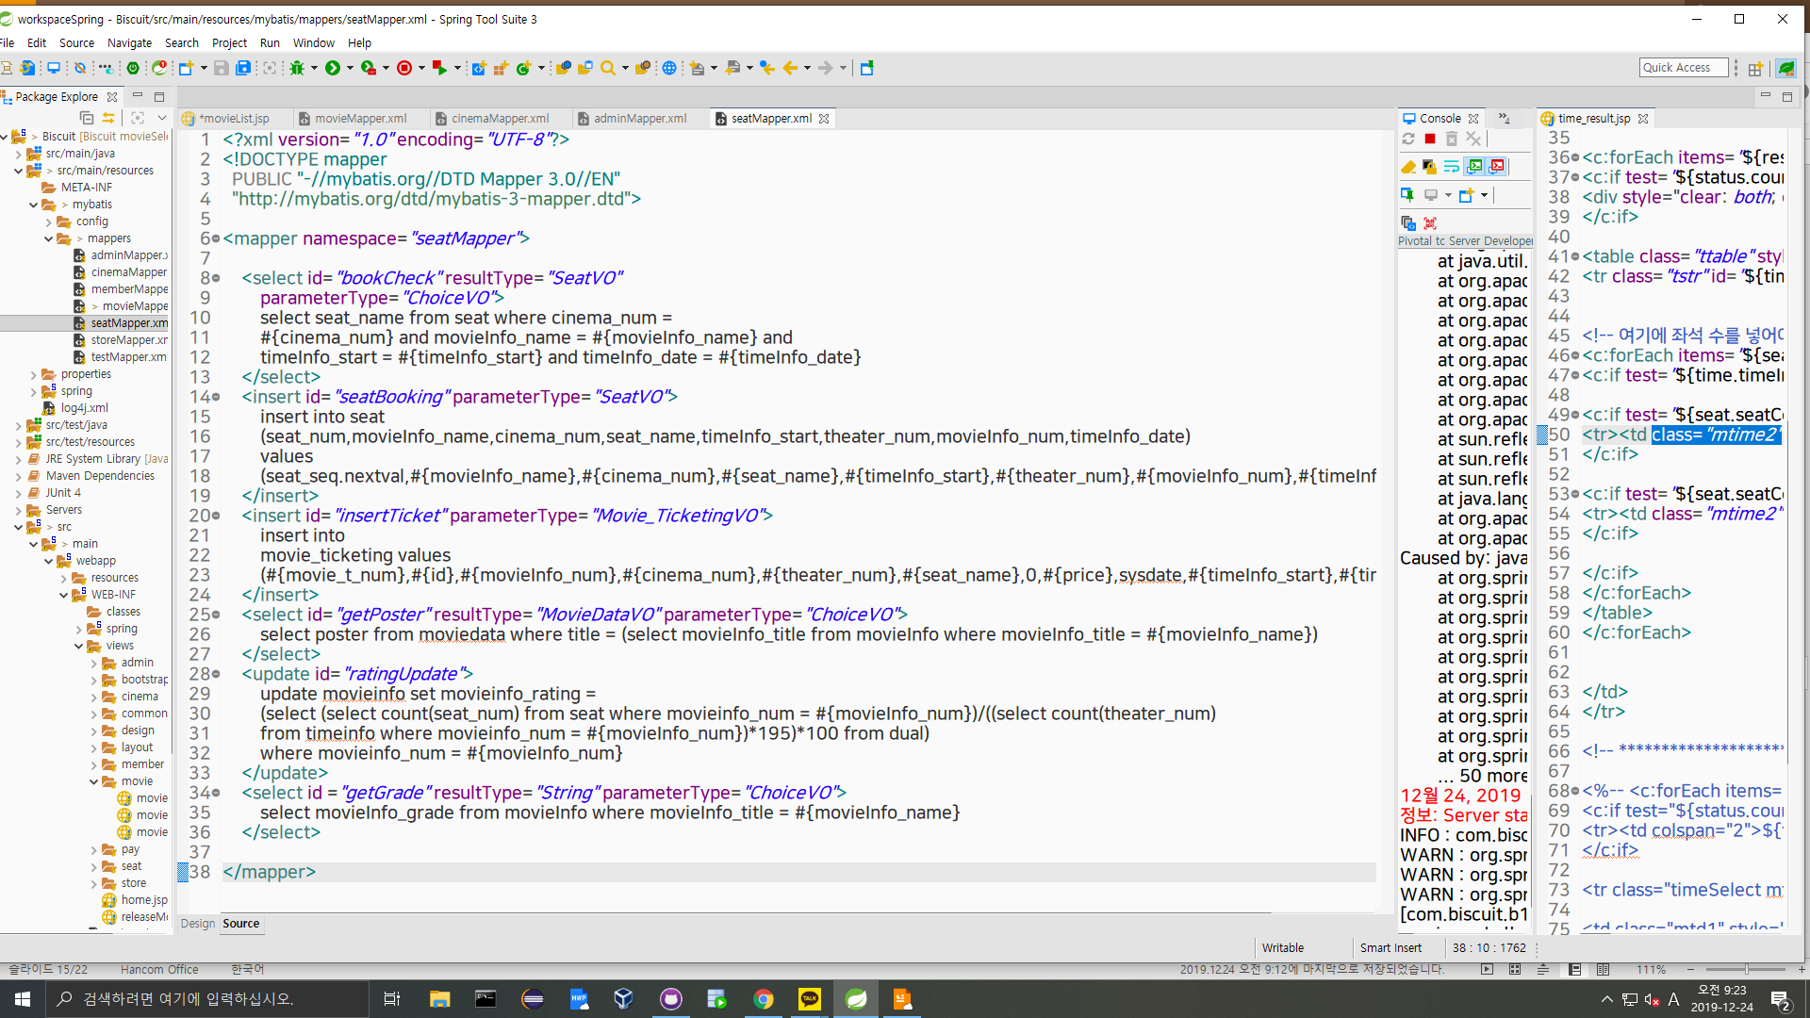
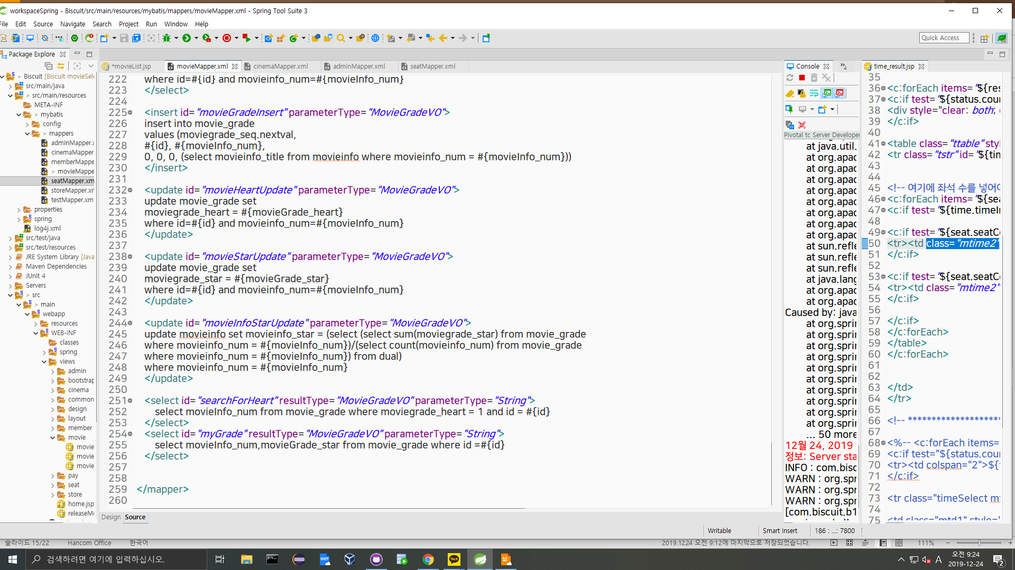
3. 영화 페이지 - 영화 리스트

Slide 25
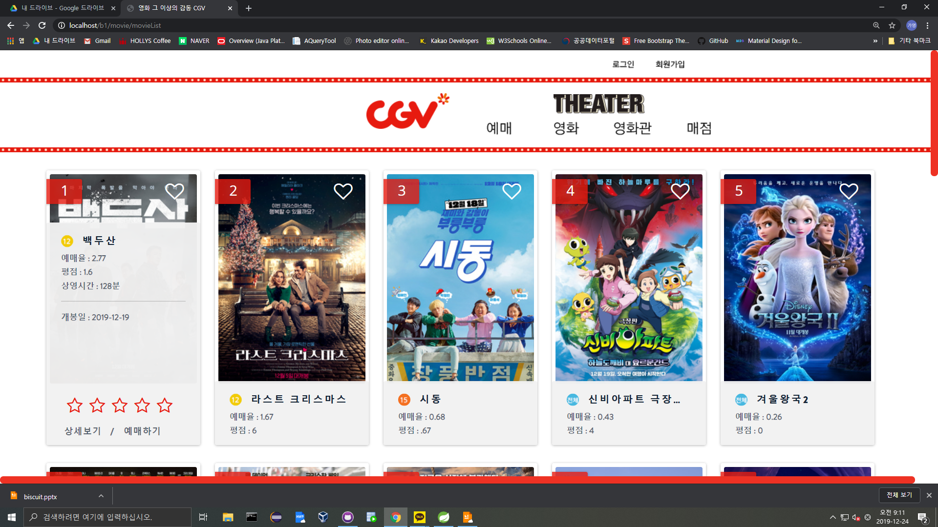
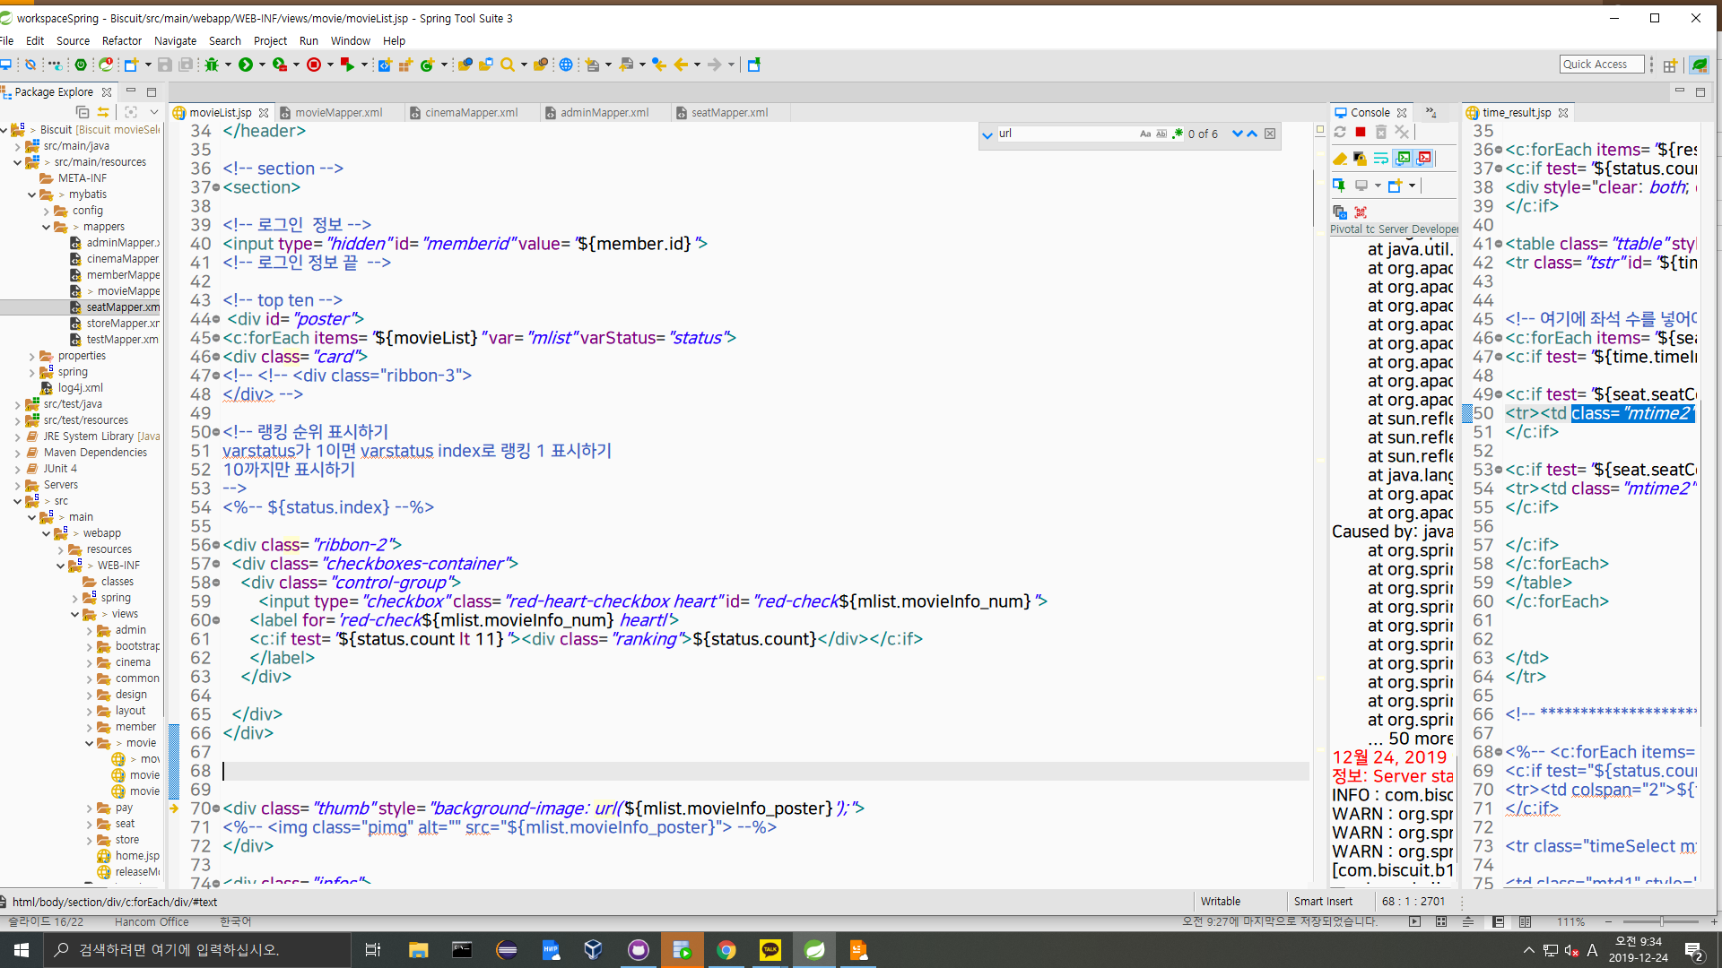
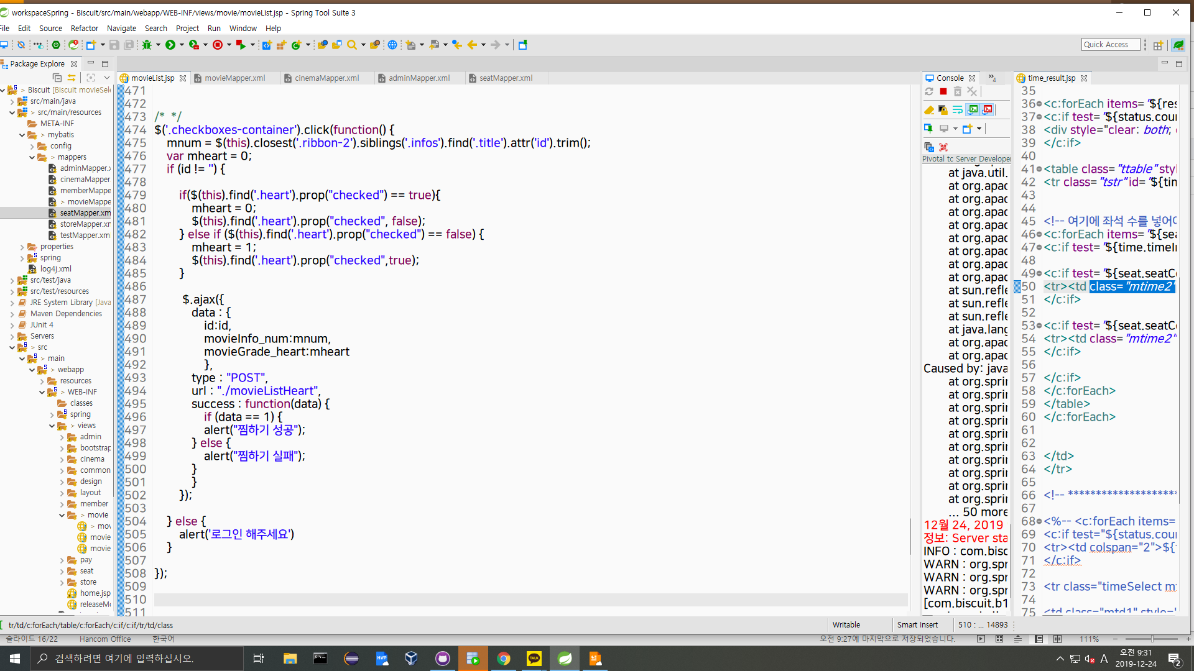
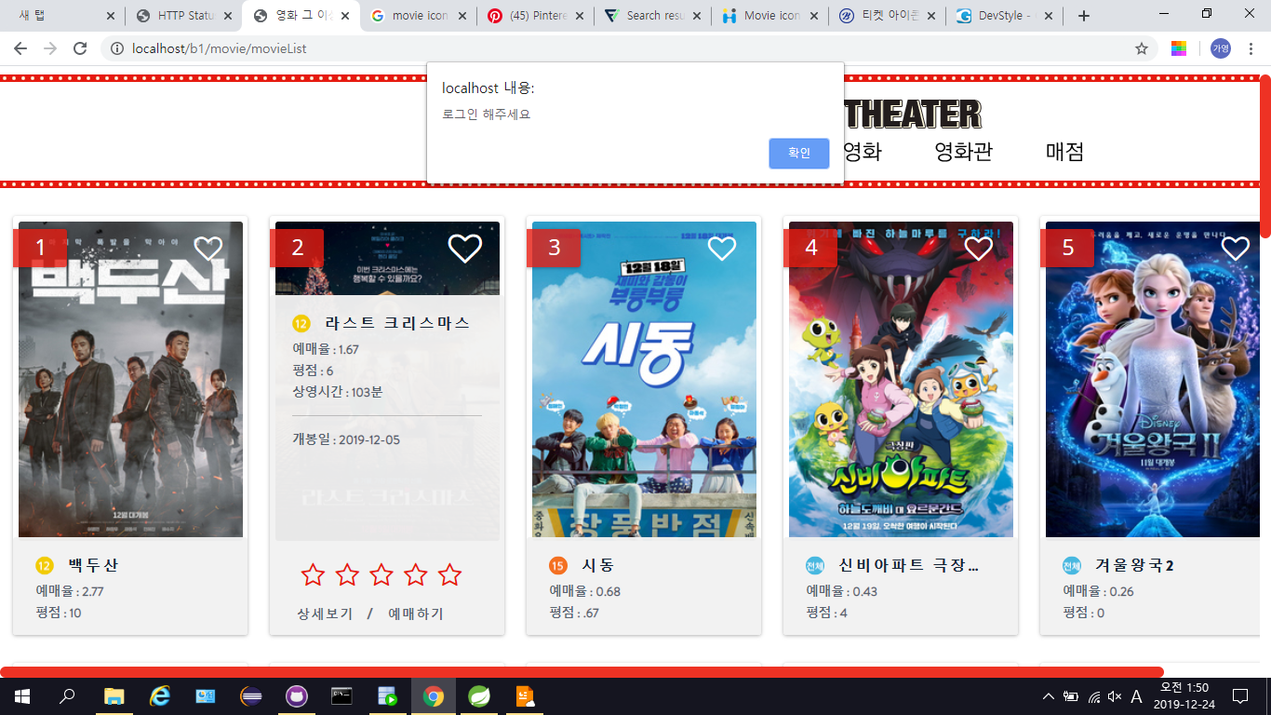
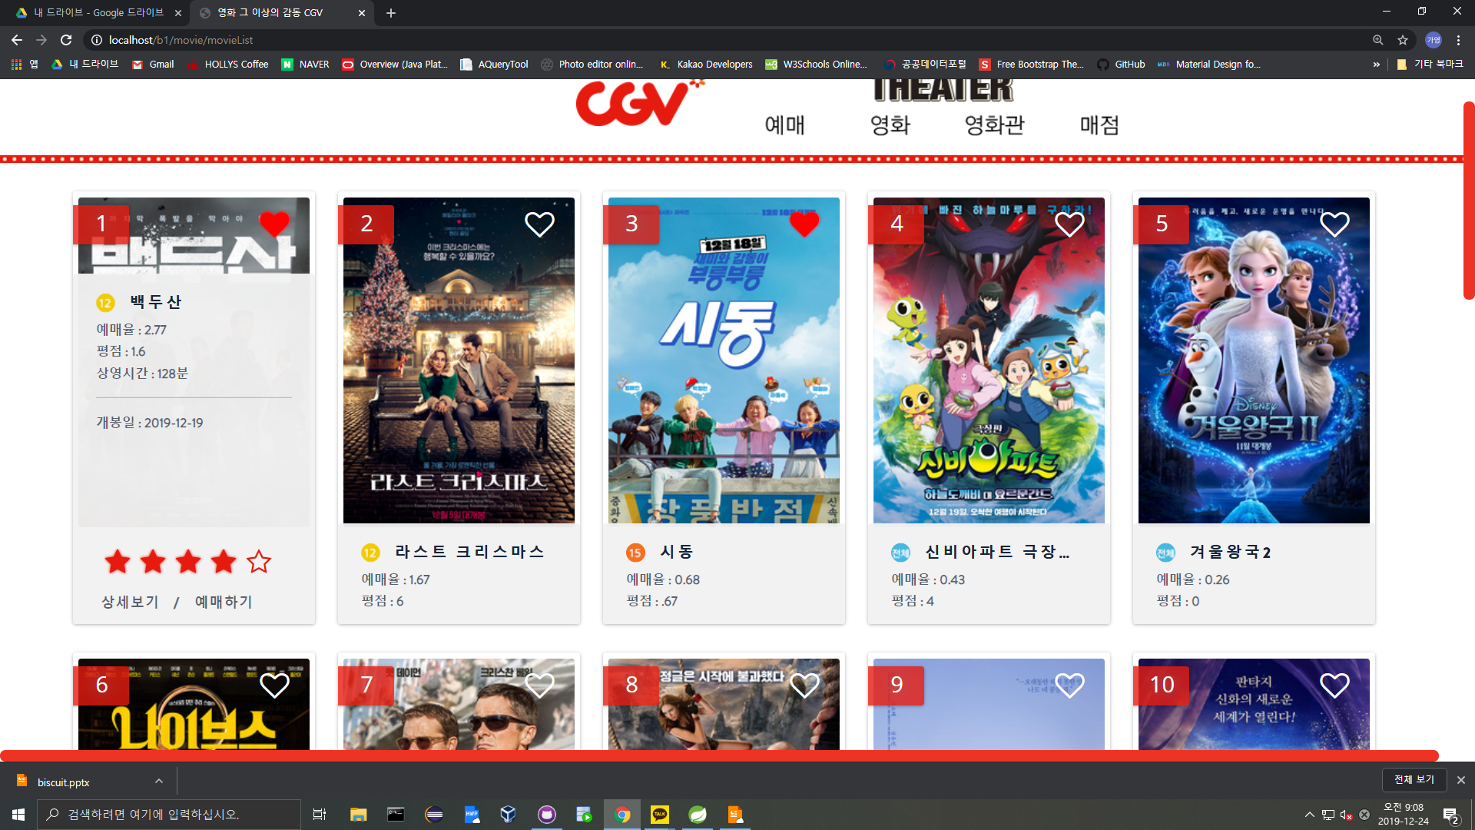
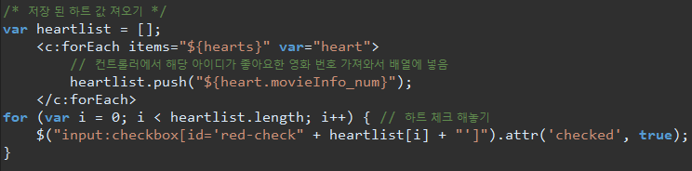
3. 영화 페이지 - 찜하기

Slide 26
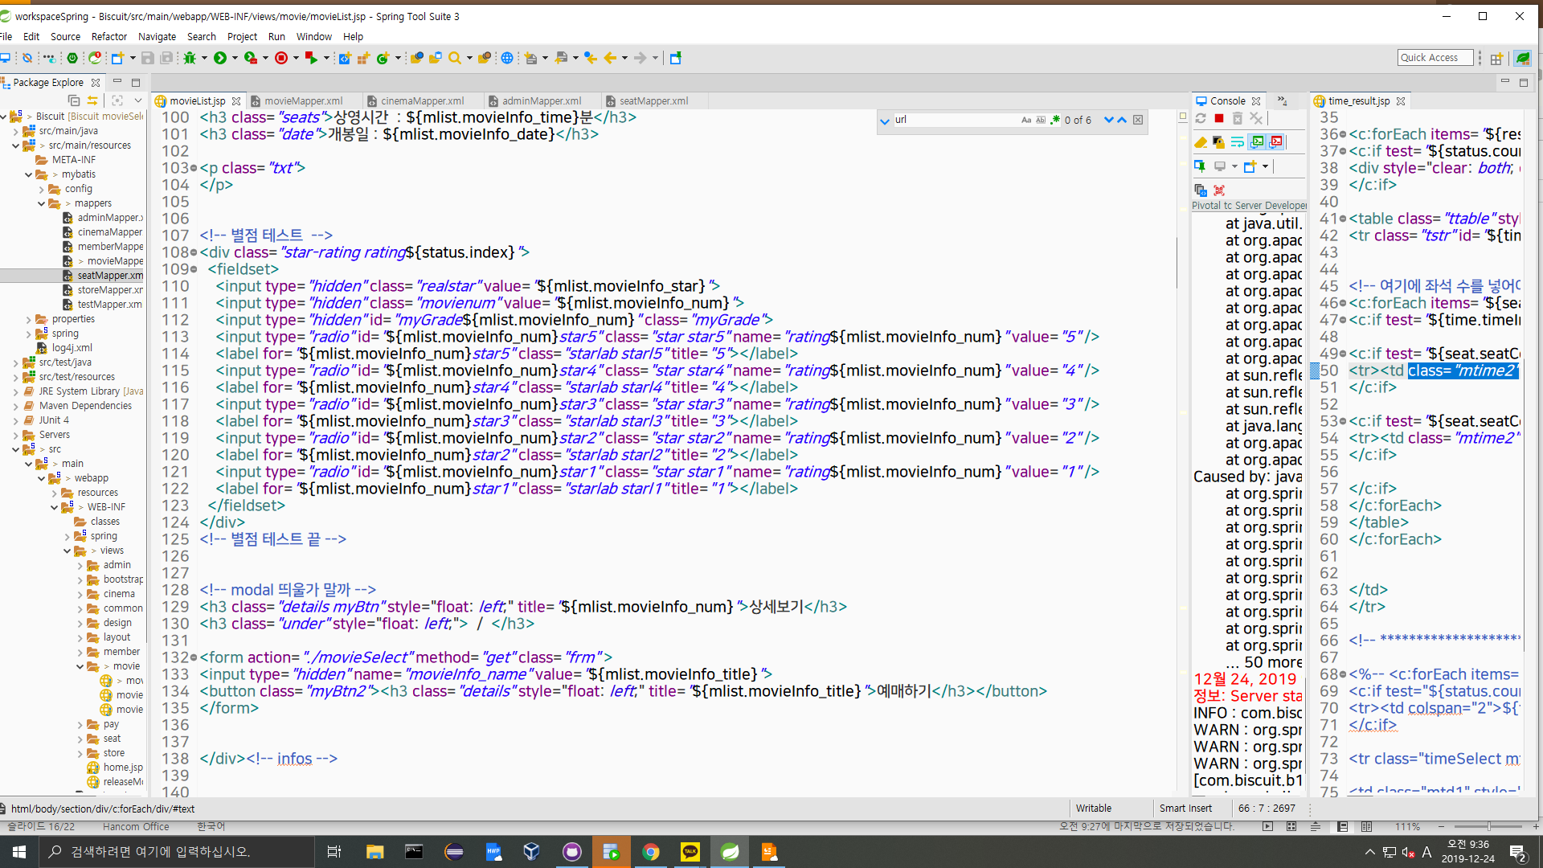
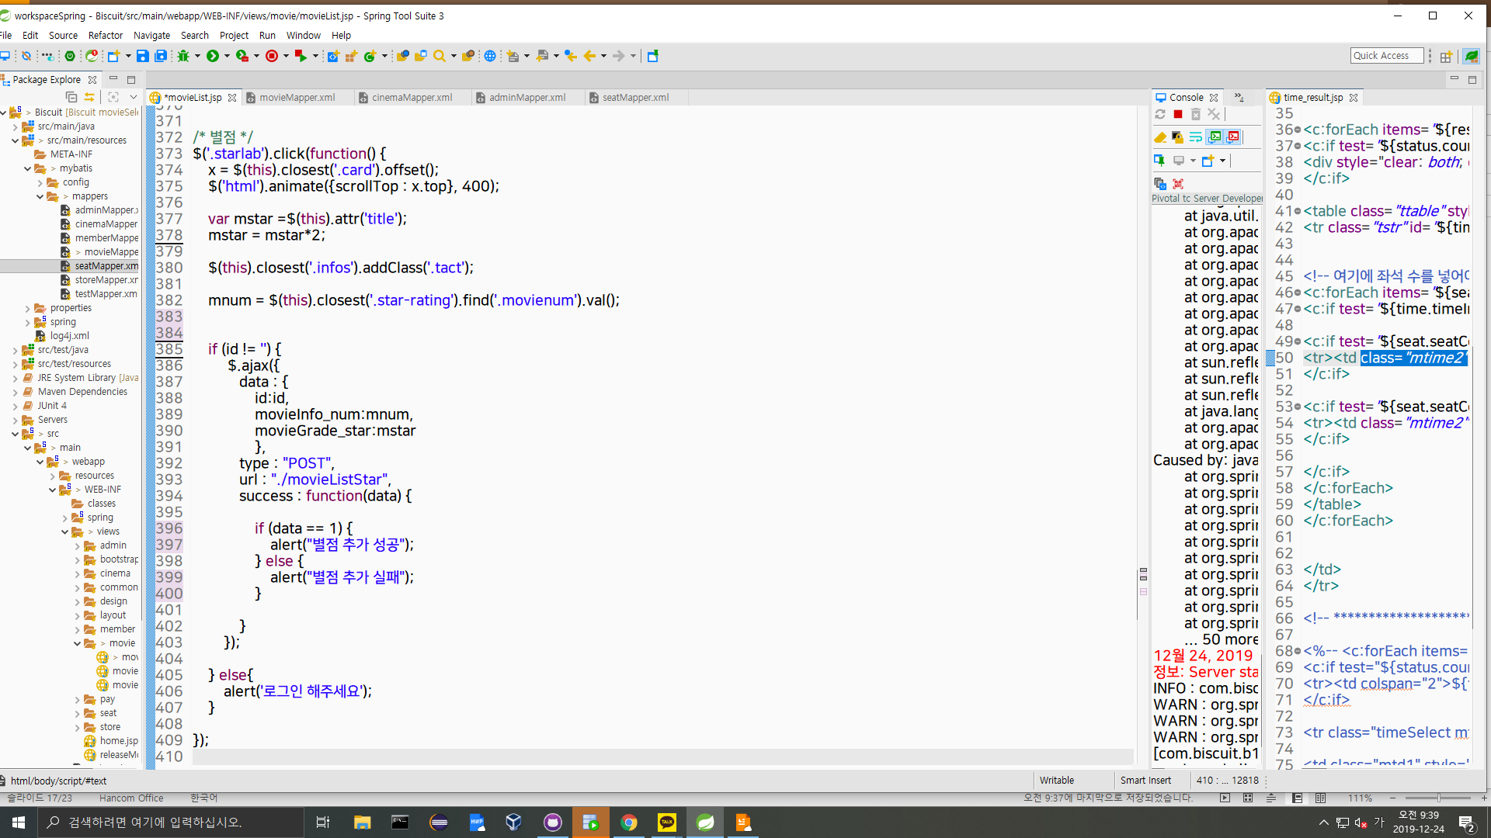
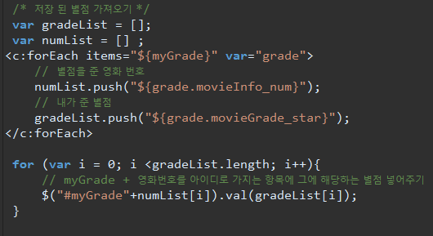
3. 영화 페이지 - 별점

Slide 27
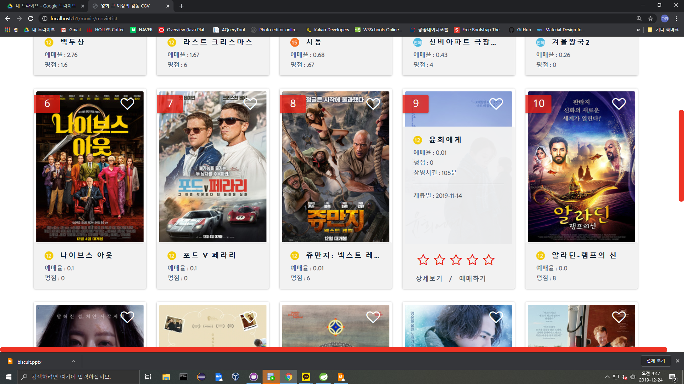
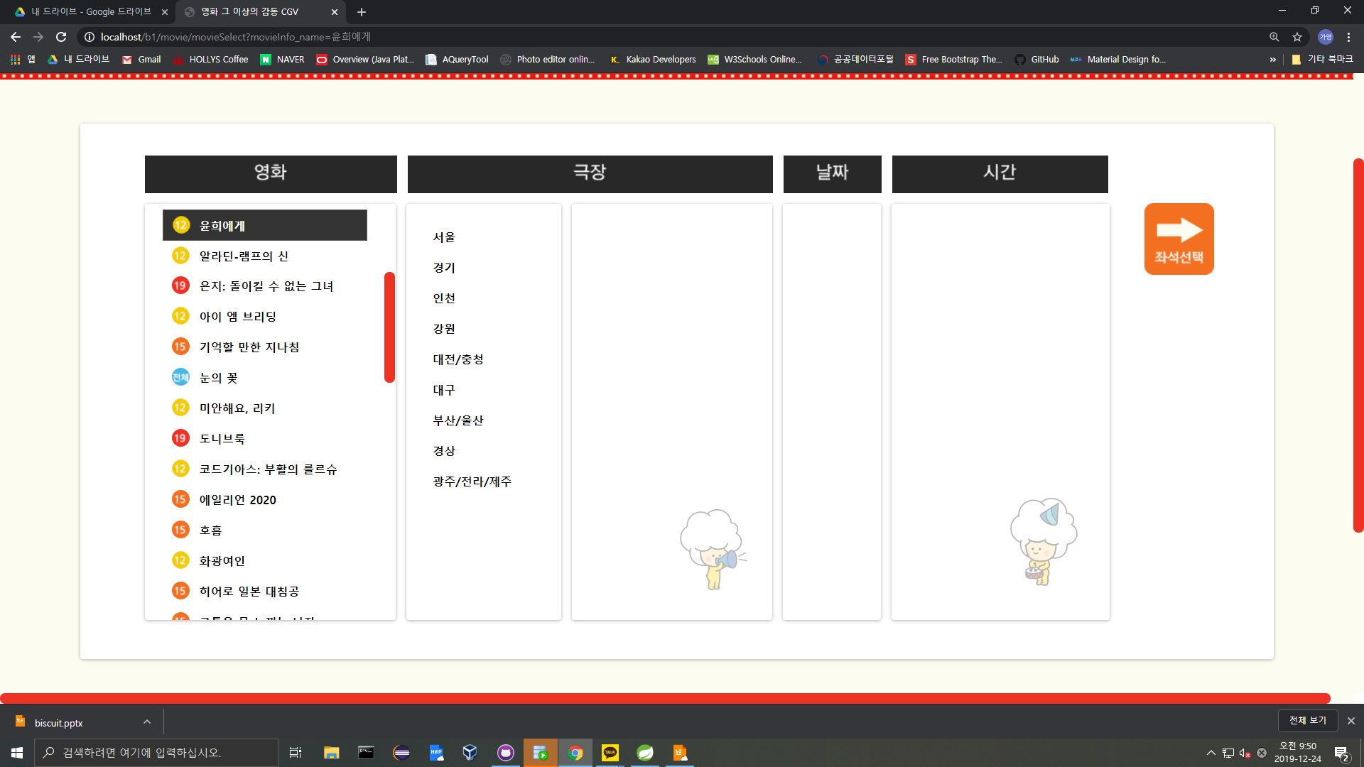
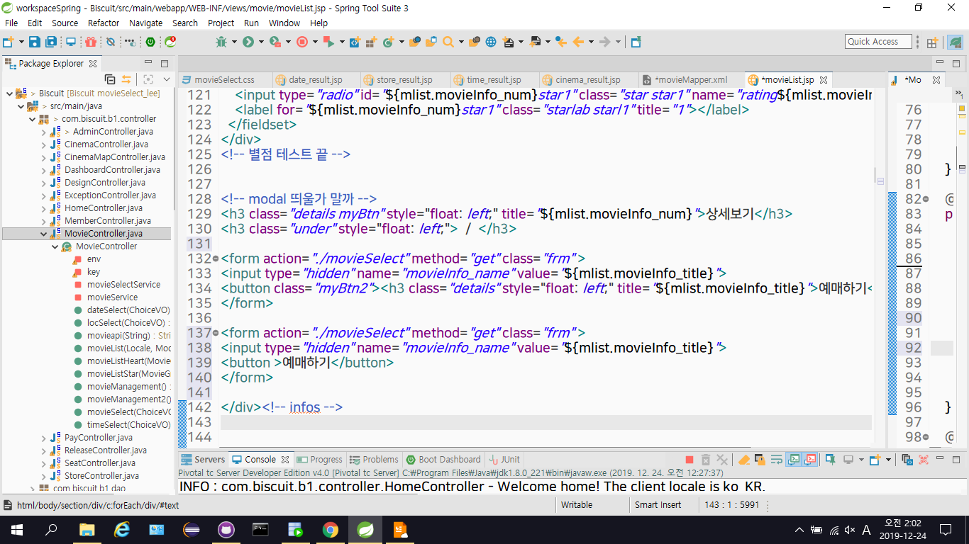
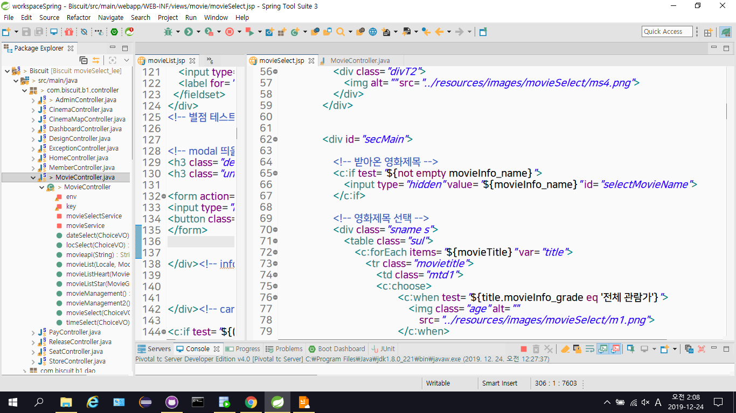
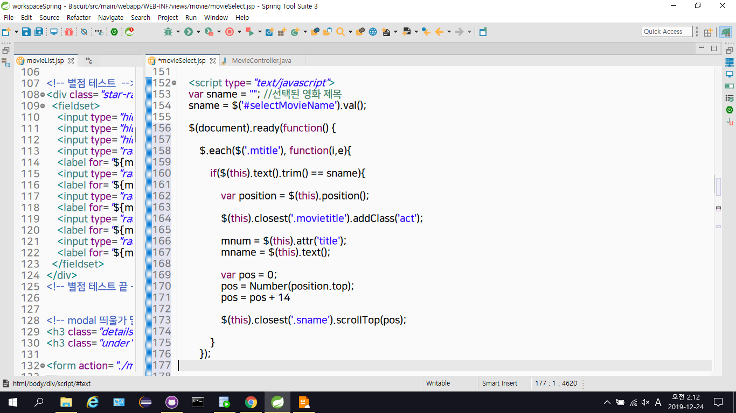
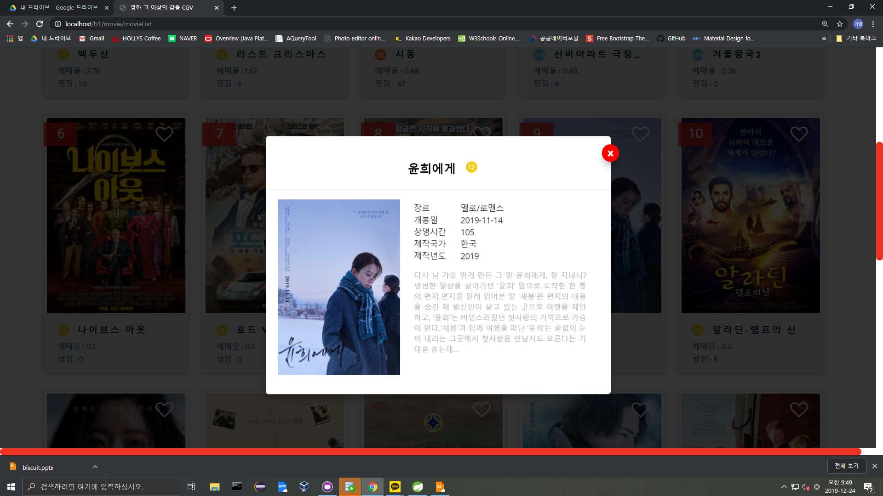
3. 영화 페이지 - 선택된 영화 예매하기
영화 페이지
영화 예매 페이지

Slide 28



4. 영화관 페이지
영화관 리스트
영화관 상세정보
영화관 지도
영화관 상영정보

Slide 29
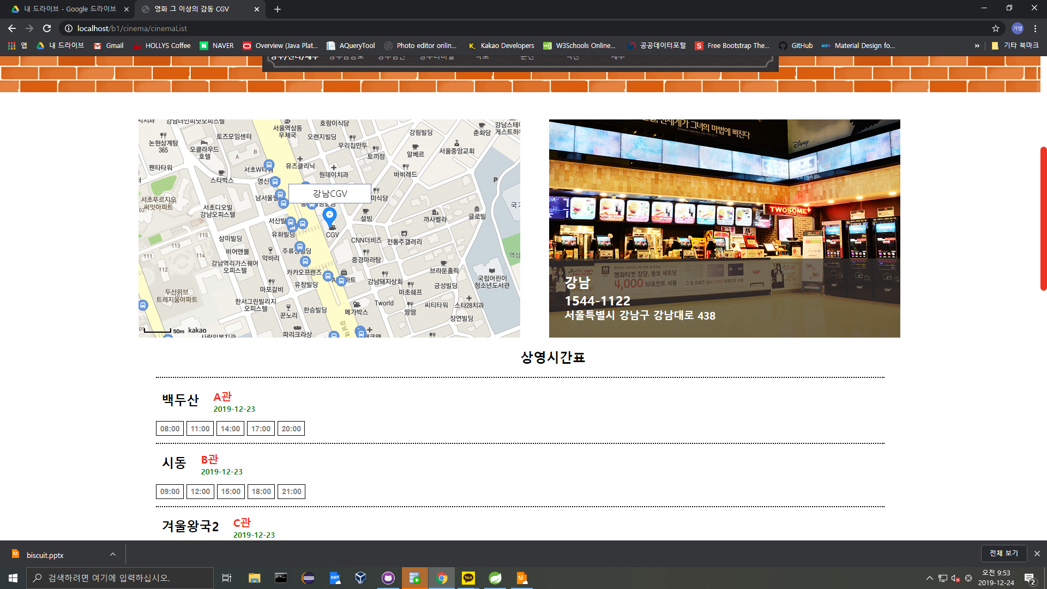


4. 영화관 페이지 - 영화관 지도 (카카오 지도 API)

Slide 30




4. 영화관 페이지 - 영화관 정보, 상영시간

Slide 31


5. 스토어 페이지
스토어 페이지
장바구니 페이지

Slide 32

5. 스토어 페이지

Slide 33


5. 스토어 페이지

Slide 34



5. 스토어 페이지

Slide 35

5. 스토어 페이지

Slide 36




5. 스토어 페이지

Slide 37



5. 스토어 페이지

Slide 38


5. 스토어 페이지

Slide 39

5. 스토어 페이지

Slide 40


5. 스토어 페이지

Slide 41




5. 스토어 페이지

Slide 42


5. 스토어 페이지

Slide 43

5. 스토어 페이지

Slide 44


5. 스토어 페이지

Slide 45


5. 스토어 페이지

Slide 46

5. 스토어 페이지

Slide 47

5. 스토어 페이지

Slide 48


5. 스토어 페이지

Slide 49

6. 회원관리
회원 관리

Slide 50





6. 회원가입 페이지

Slide 51




7. 관리자 페이지
영화데이터 관리
영화관 관리
영화 상영시간 관리
회원 관리
스토어 관리

Slide 52






7. 관리자 페이지 - 메인

Slide 53



7. 관리자 페이지 – 영화 데이터 관리

Slide 54


7. 관리자 페이지 – 영화 데이터 관리
2019-12-24 형식으로 되어 있는 오늘 날짜와
마지막 업데이트 날짜를 DB로 부터 받아 ,
지정 된 형태(191224)로 가공 후 값 전송
Json 형식으로 넘어온 값을
파싱 해서 VO에 넣어 줌

Slide 55

7. 관리자 페이지 – 영화 데이터 관리
엉망으로 넘어오는 데이터를
잘 분류 후, 사용하기 쉽게
가공하여 DB에 저장

Slide 56




7. 관리자 페이지 – 영화 데이터 관리
마지막 업데이트가 오늘이 아니고,
새로 추가 된 데이터가 있을 경우
마지막 업데이트 날짜가 오늘 일 경우
Notes:
날짜 옆 화살표를 눌렀을 때 실행되는 코드입니다. 우선 마지막 업데이트 날짜가 오늘과 같은지에 대해 비교한 후,
같다면 최신 데이터라는 알림을 띄우고, 아니라면 오늘부터 마지막 갱신일 사이의 영화 정보를 받아온 후 추가된 개수 만큼 알려줍니다.
여기서 입력 된 데이터는, 앞서 나온 기능인 좌석 예매에서 이미지를 띄우거나, 영화 목록에서 정보를 띄우는 등에 사용됩니다.

Slide 57



7. 관리자 페이지 - 영화관 관리
7. 관리자 페이지 - 영화관 관리

Slide 58


7. 관리자 페이지 - 영화관 관리
7. 관리자 페이지 - 영화관 관리

Slide 59





7. 관리자 페이지 - 상영시간표 관리

Slide 60



7. 관리자 페이지 - 상영시간표 관리
상영관 A
상영관 A
- 08:00
- 11:00
- 14:00
- 17:00
- 20:00
상영관 B
- 09:00
- 12:00
- 15:00
- 18:00
- 21:00
상영관 C
- 10:00
- 13:00
- 15:00
- 18:00
- 21:00
상영종료시간 입력하기

Slide 61




7. 관리자 페이지 - 상영시간표 관리
상영관 B
상영관 C

Slide 62


7. 관리자 페이지 – 스토어 관리

Slide 63

7. 관리자 페이지 – 스토어 관리

Slide 64

7. 관리자 페이지 – 스토어 관리

Slide 65



7. 관리자 페이지 – 스토어 관리

Slide 66


7. 관리자 페이지 – 스토어 관리

Slide 67



7. 관리자 페이지 – 멤버 테이블 관리
DB에서 회원 정보를 가져 와 멤버 테이블에 값 출력

Slide 68

시현 및 질문

